Slide 1
Methode d'estimation des charges et cout d'un projet
Presente par :
Ammar SULTAN

Slide 2
Plan de presentation
Introduction
La methode delphi
La methode de repartition proportionnelle
La methode d’evaluation analytique
La methode cocomo
La methodes des points fonctionnels
Conclusion

Slide 3
Introduction
Methode d’estimation des couts

Slide 4
L’évaluation du coût d’un projet a lieu bien avant le lancement du projet et est étroitement liée à l’estimation des délais. Une fois que vous avez estimé le coût de la réalisation de votre projet et que celui-ci est validé, vous devez définir le budget du projet. Bien estimer les coûts de votre projet vous aide à le budgétiser correctement et à le piloter de la meilleure façon possible

Slide 5
Introduction
Methode d’estimation des charges

Slide 6
Pour être plus fin, voici un outil facile à mettre en oeuvre : l'estimation à 3 points.
Utilisé avec la méthode PERT , cette formule vous donne un temps moyen en fonction d'une estimation que vous jugez la plus probable, une seconde optimiste et une dernière, pessimiste.
Estimation = (a + 4m + p) / 6
a = estimation optimiste
m = probable (le "m" vient de "Most likely")
b = pessimiste
Si vous souhaitez utiliser cette formule, prenez-la en compte dès le début de vos investigations, car vous devrez recueillir à chaque fois les 3 estimations : la durée minimum, la plus probable et enfin la durée maximum.

Slide 7
Projet : Refonte du site internet |  |  |  | Chef de projet : Date :
Taches | Intervenant | Temps (j/h) | Cout jours | Total cout (DH)
Design
Charte graphique | DA | 1 | 600 | 600
Maquettes | DA | 2 | 600 | 1200
Total Design |  | 3 |  | 1800
Fonctionnel
Arborescence site | Chef de projet | 1 | 600 | 600
Fonctionnalites | Chef de projet web | 1 | 600 | 600
Architectures des donnees | Chef de projet web | 0.5 | 600 | 300
Total fonctionnel |  | 2.5 |  | 1500
Developpement web
Integration html | Developpeur | 4 | 500 | 2000
Developpement php | Developpeur | 4 | 500 | 2000
Total developpement web |  | 8 |  | 4000
…
Total

Slide 8
La methode delphi
Definition

Slide 9
La méthode Delphi, développée initialement aux États-Unis par la Rand Corporation dans les années 1960, vise à organiser la consultation d'experts sur un sujet précis. Le principe est que des prévisions itératives réalisées par un groupe structuré d'experts sont généralement plus fiables que celles faites par des groupes non structurés ou des individus. La méthode Delphi est sans doute la technique qui a fait l'objet du nombre le plus important d'applications dans le monde entier.

Slide 10
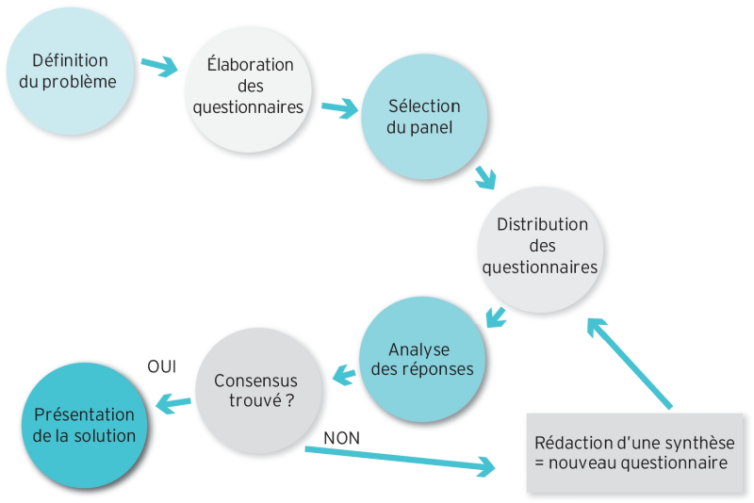

Slide 11
La methode de repartition proportionnelle
Definition

Slide 12
La répartition proportionnelle est une méthode de taxation qui alloue les profits (ou les pertes) d'une société ou d'un groupe à une juridiction spécifique dans laquelle cette société possède une présence fiscale.

Slide 13
Exemple
Il s’agit de répartir la charge globale du projet entre chaque phase.
Le Rational Unified Process propose les ratios suivants (d’après Chantal Morley,
Management d’un projet système d’information, Éditions Dunod) :
Étape | Charge
Opportunité | 5 %
Élaboration | 20 %
Construction | 65 %
Transition | 10 %

Slide 14
La methode d’evaluation analytique
Definition

Slide 15
Les SSII sont fréquemment utilisatrices de cette méthode qui s’appuie sur la catégorisation des projets. Cette catégorisation est fonction de deux grandeurs : la complexité du projet, le type de composants à réaliser.
Chaque SSII a ses propres coefficients issus des projets qu’elle a menés.

Slide 16
Exemple
La grille suivante est issue d’un projet exemple (le poids est issu d’une analyse de la difficulté à construire des composants,
analyse fondée sur des projets antérieurs) :
Complexité | Facile |  |  | Moyen |  |  | Difficile
Composants | Nombre | Poids | Charge | Nombre | Poids | Charge | Nombre | Poids | Charge
IHM | 4 | 0,25 | 2 | 12 | 0,5 | 6 | 5 | 1 | 5
Accès aux données | 9 | 0,1 | 0,9 | 4 | 0,25 | 2 | 8 | 0,5 | 4
Modules PHP | 8 | 0,5 | 4 | 16 | 2,5 | 40 | 7 | 3 | 21
TOTAUX |  |  | 6,9 |  |  | 48 |  |  | 30
TOTAL POIDS DE CHARGE |  |  |  |  |  |  |  |  | 84,9

Slide 17
Le modele cocomo
Definition

Slide 18
Barry Boehm, chercheur en ingénierie logicielle (auteur en particulier du modèle de développement en spirale), a proposé le modèle COCOMO (COnstructive COst MOdel).
Boehm a dégagé des coefficients qui relient la charge consommée par la construction du logiciel à sa taille. La charge vaut :
C = a (KISL)^{b}
Où C est la charge en mois-homme, KISL (Kilo Instructions Source Livrées) le nombre de lignes de code livrées et testées (en milliers), a et b des paramètres dont la valeur dépend de la nature du projet.

Slide 19
suite
Les formules qui en découlent sont (d’après Chantal Morley, op. cit.) :
Tableau 3 : Formules de calcul de la charge et du délai selon COCOMO
Les délais sont exprimés en mois.
Complexité du projet | Charge (mois-homme) | Délai
Simple | C = 2,4 (KISL) ^{1,05} | D = 2,5 C ^{0,38}
Moyen | C = 3 (KISL) ^{1,12} | D = 2,5 C ^{0,35}
Complexe | C = 3,6 (KISL) ^{1,2} | D = 2,5 C ^{0,32}

Slide 20
La methode des points foncionnels
Definiton

Slide 21
Il s’agit de mesurer la taille fonctionnelle, c’est-à-dire la richesse des fonctions à réaliser. L’intérêt de cette méthode réside dans le fait qu’elle reflète bien la richesse fonctionnelle du produit attendu. Elle traduit bien en charge de réalisation les services rendus à l’utilisateur.
Les services peuvent être (d’après Jacques Printz et al., Coûts et durée des projets informatiques, Hermès-Lavoisier) :
l’entrée et la mise à jour de données par l’application ;
la restitution de données issues de traitements ;
l’interrogation des données maintenues par l’application ;
l’importation ou l’exportation de données en dehors du périmètre de l’application (son interfaçage).
Il en existe plusieurs versions. La première fut mise en œuvre par un ingénieur d’IBM, Allan Albrecht, en 1979.
La méthode des points de fonction a été transférée dans le monde UML : c’est dans le cadre de l’estimation des charges d’un projet UML qu’elle va être étudiée plus en détail.

Slide 22
Conclusion
En effet, les methode d’estimation des charges et des cout d’un projet consiste a la realisation et la schematisation des differents etapes liees aux couts et aussi au charges. Pour bien conclure cet approche un projet etudie du cote des couts et aussi des charges devra avoir une chance plus grande a etre aboutit.

Slide 23
Webographie
https://www.planzone.fr/blog/comment-estimer-cout-projet
https://www.manager-go.com/gestion-de-projet/dossiers-methodes/estimation-des-charges
https://www.e-marketing.fr/Thematique/academie-1078/fiche-outils-10154/La-methode-DELPHI-324666.htm
https://fr.wikipedia.org/wiki/Répartition_proportionnelle#:~:text=La%20répartition%20proportionnelle%20est%20une,société%20possède%20une%20présence%20fiscale.
https://www.editions-eni.fr/open/mediabook.aspx?idR=2e0a633afcb29c38db445cf9f3d09d8a
Et peut etre d’autres sources que je n’ai pas pu l’occasion de les mentionner pour la contrainte d’espace.

